Slide 1
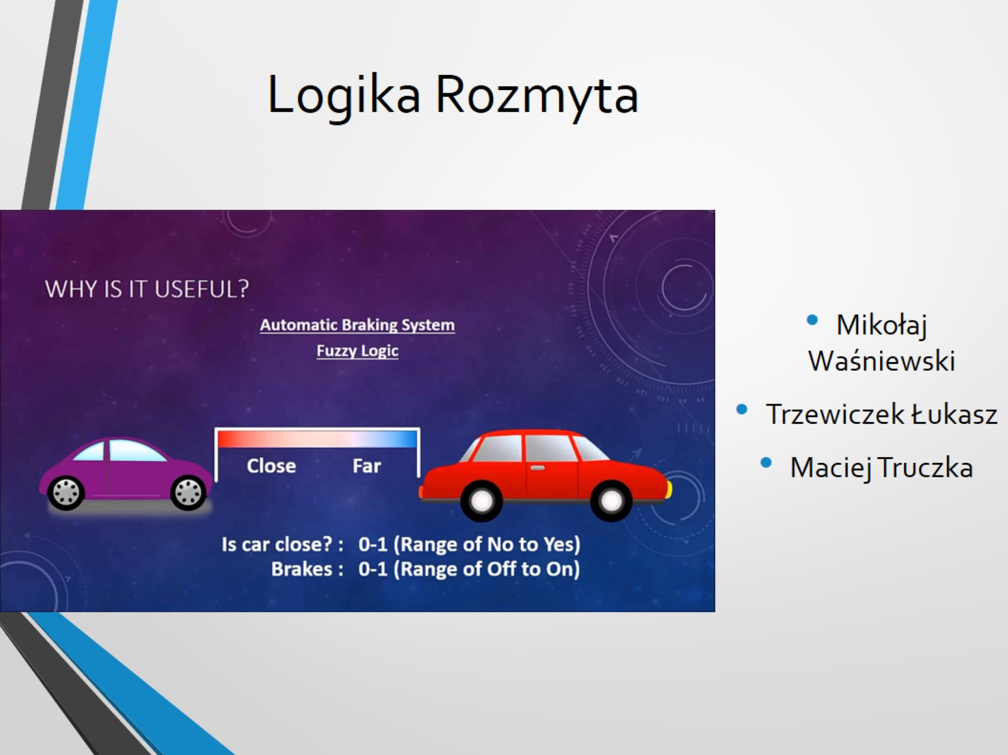
Logika Rozmyta

Slide 2
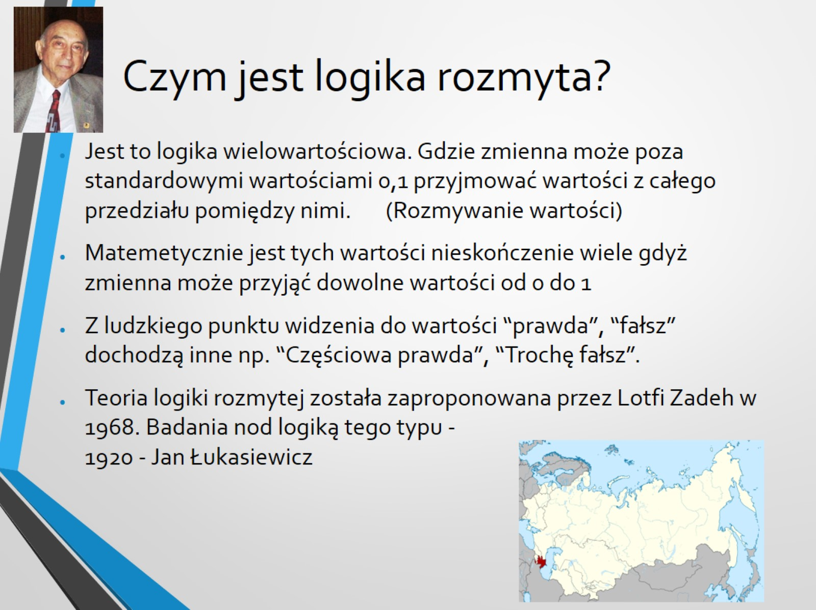
Czym jest logika rozmyta?

Slide 3
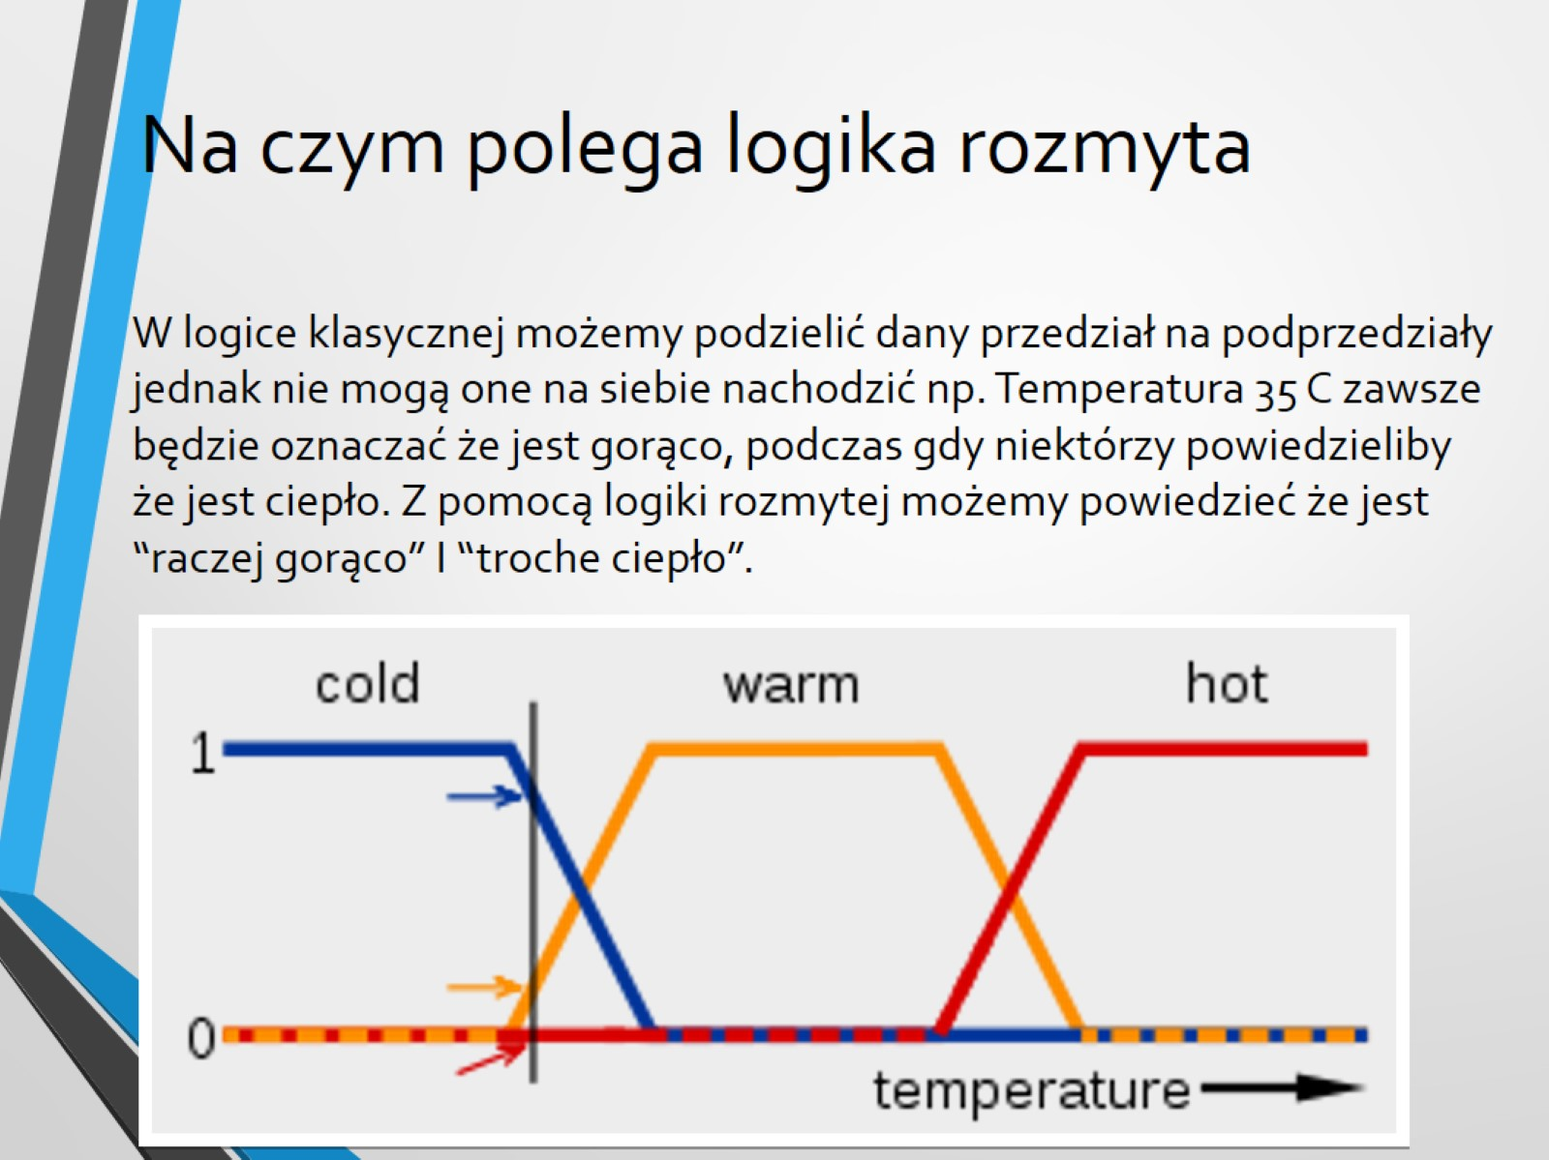
Na czym polega logika rozmyta

Slide 4
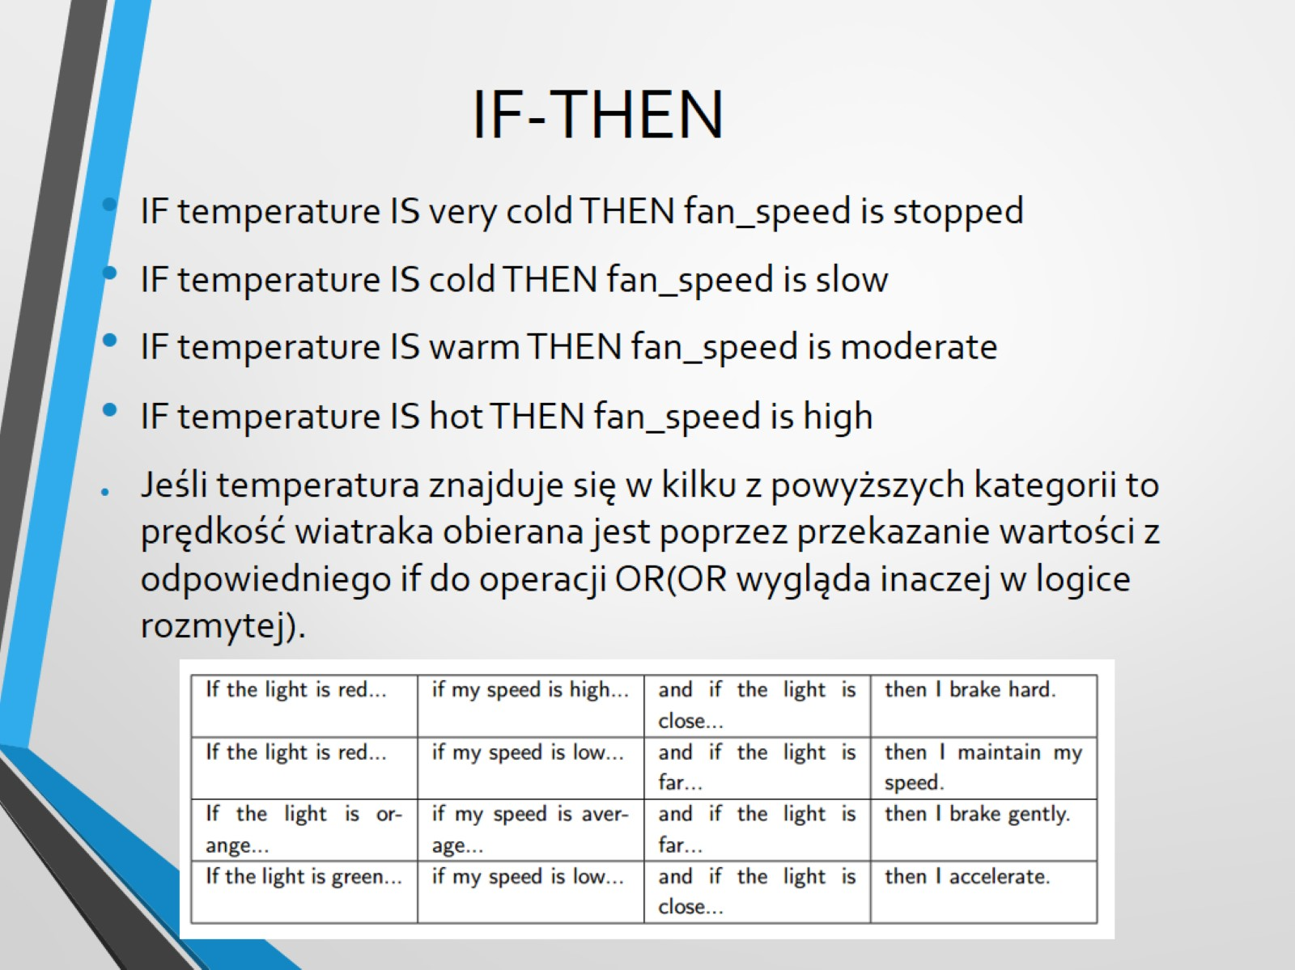
IF-THEN

Slide 5
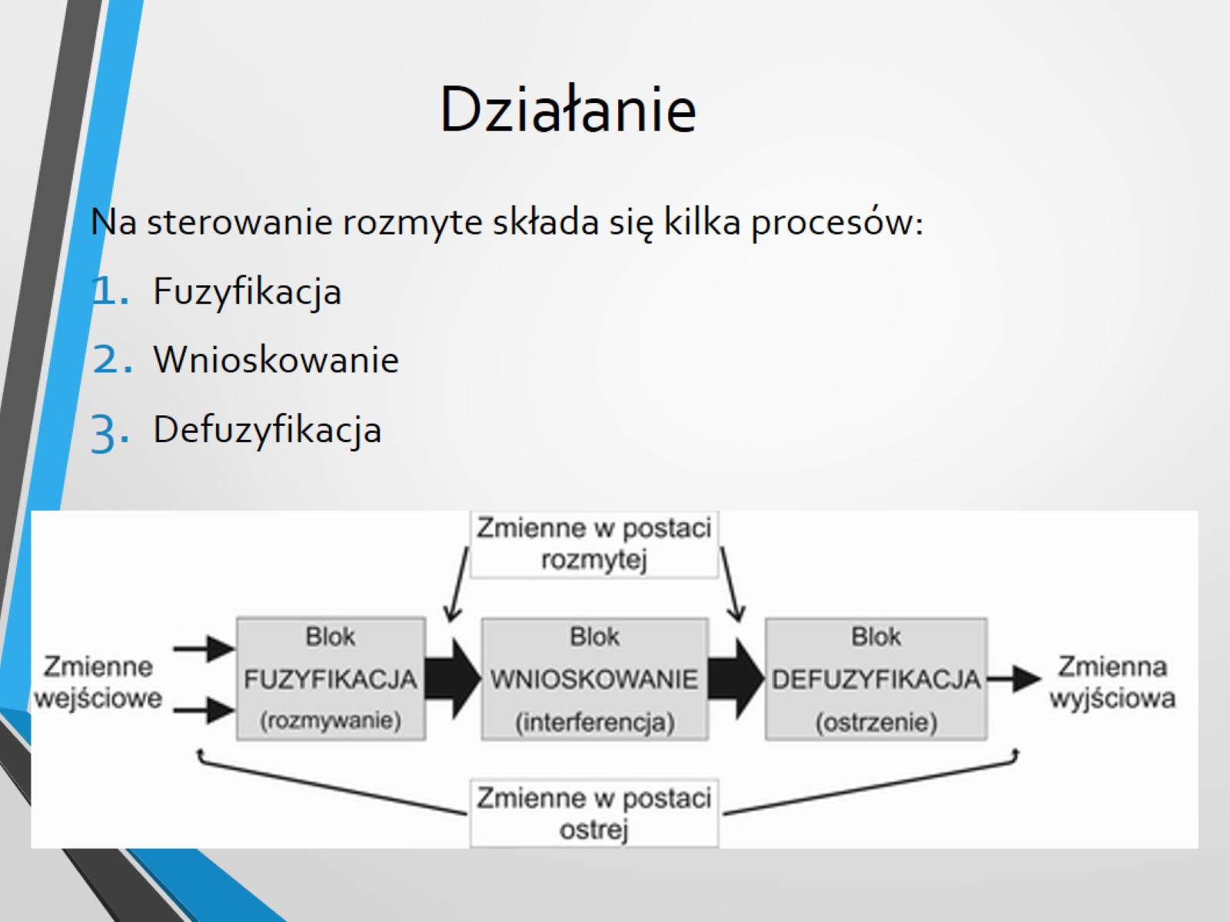
Działanie

Slide 6
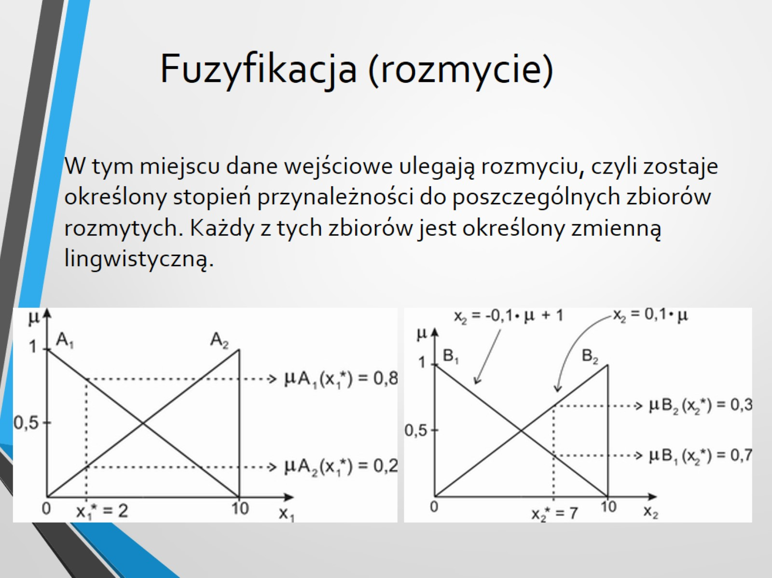
Fuzyfikacja (rozmycie)

Slide 7
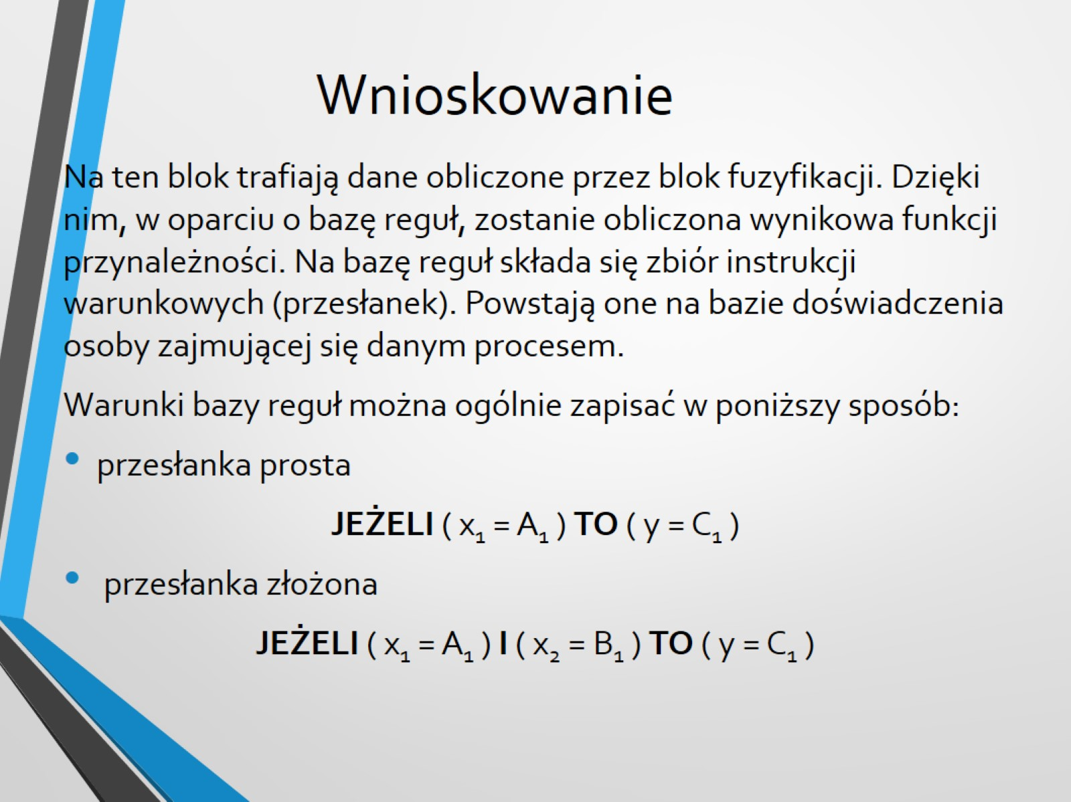
Wnioskowanie

Slide 8
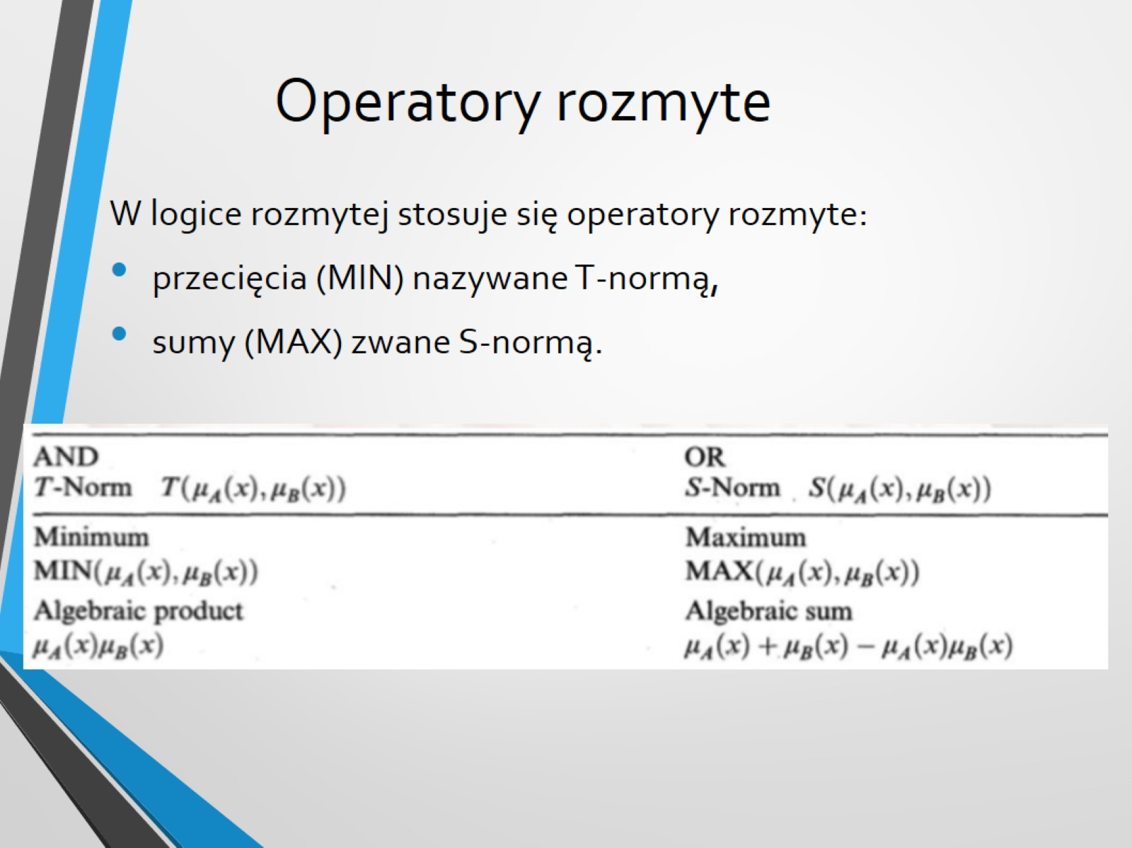
Operatory rozmyte

Slide 9
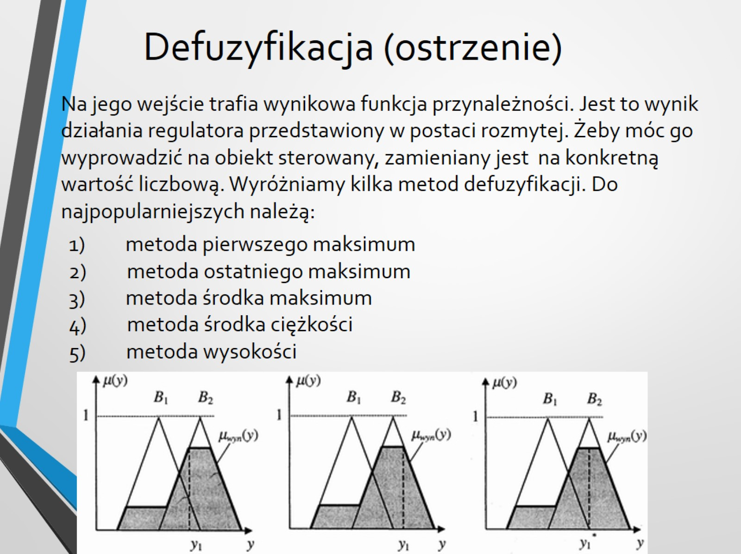
Defuzyfikacja (ostrzenie)

Slide 10
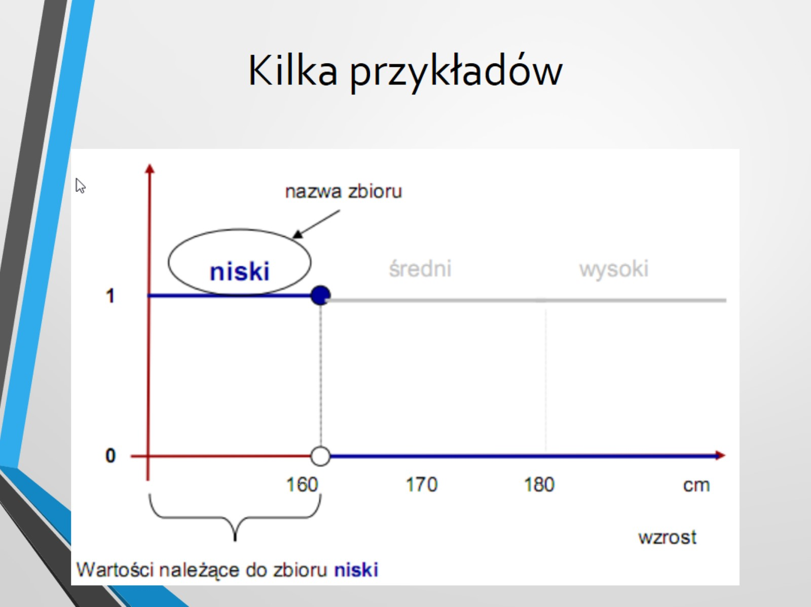
Kilka przykładów

Slide 11
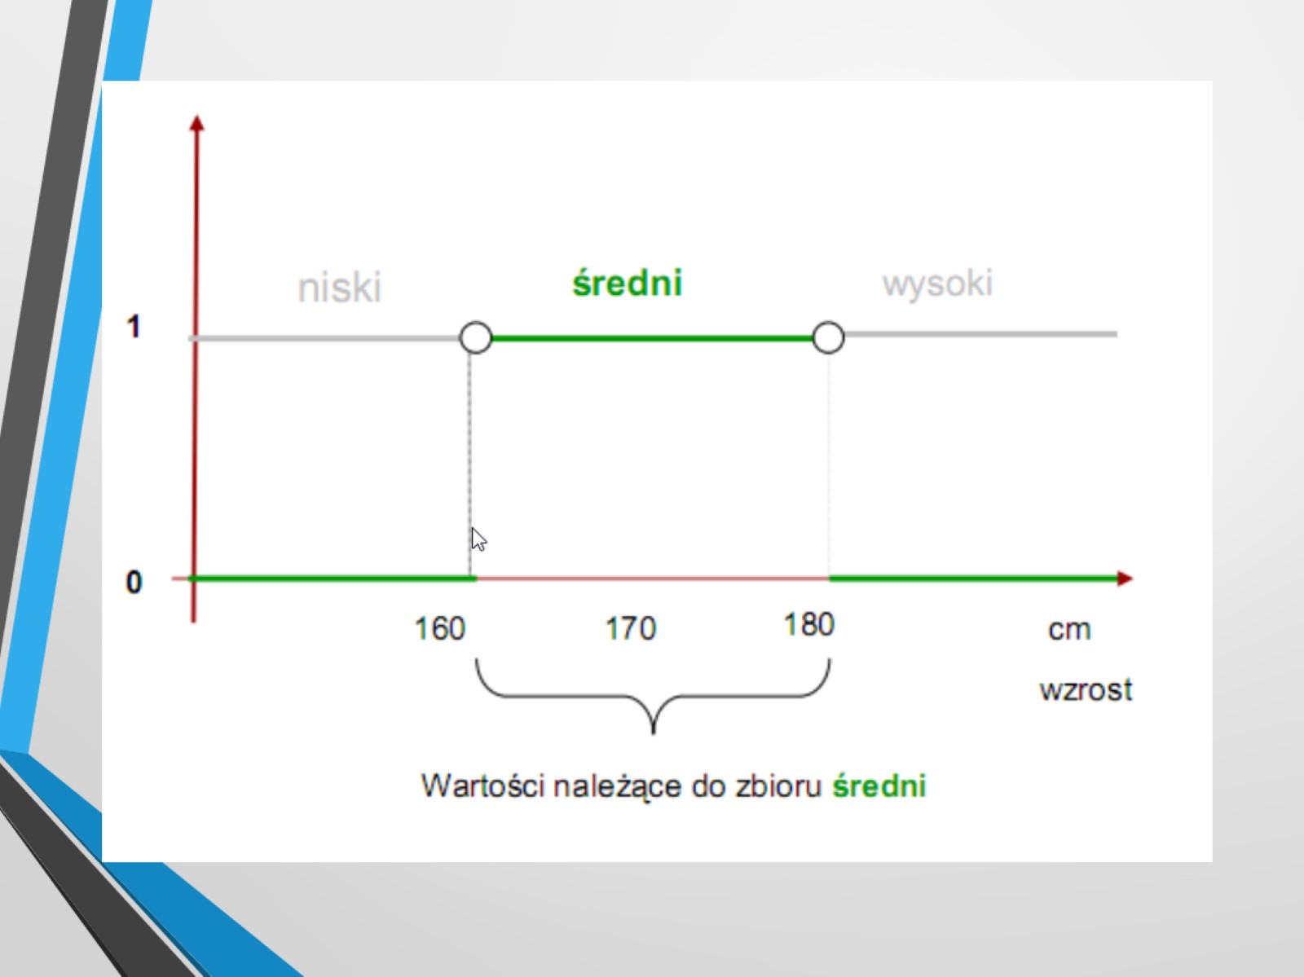

Slide 12
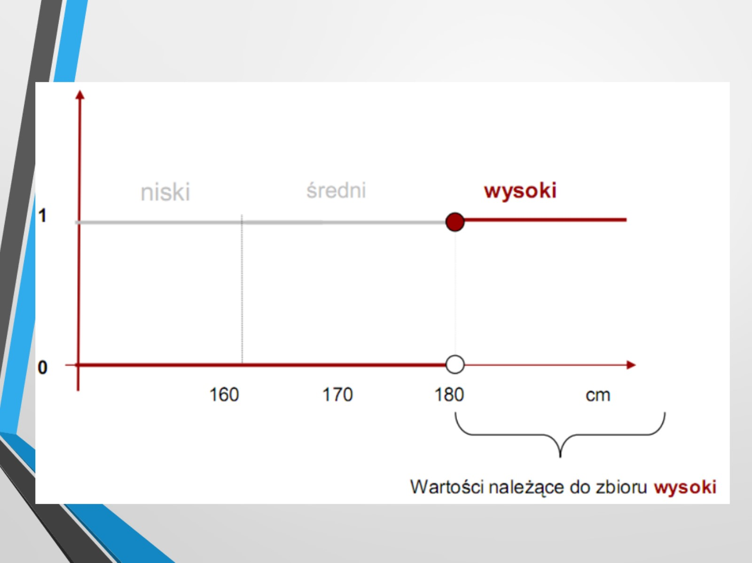

Slide 13
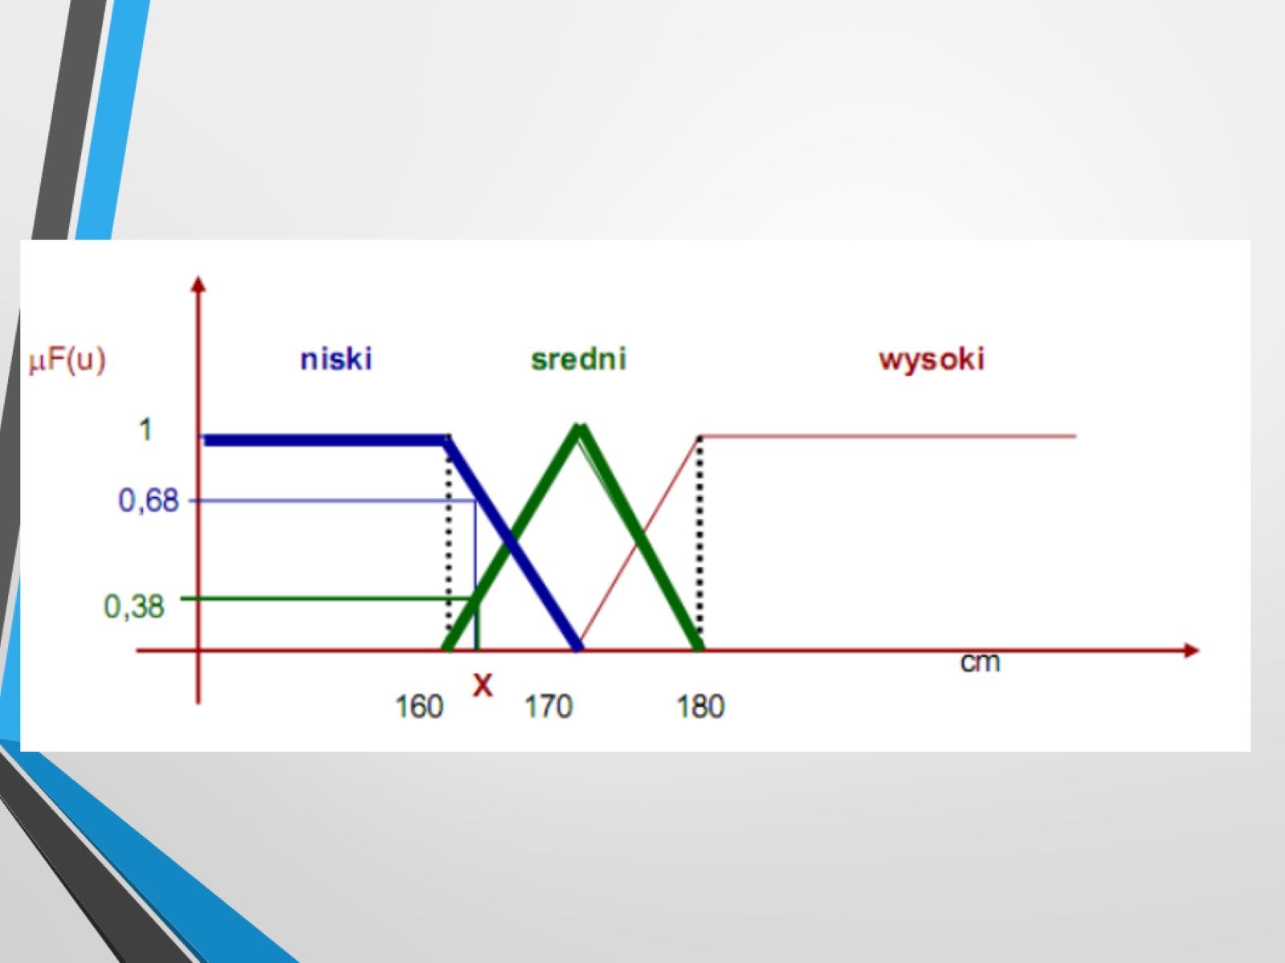

Slide 14
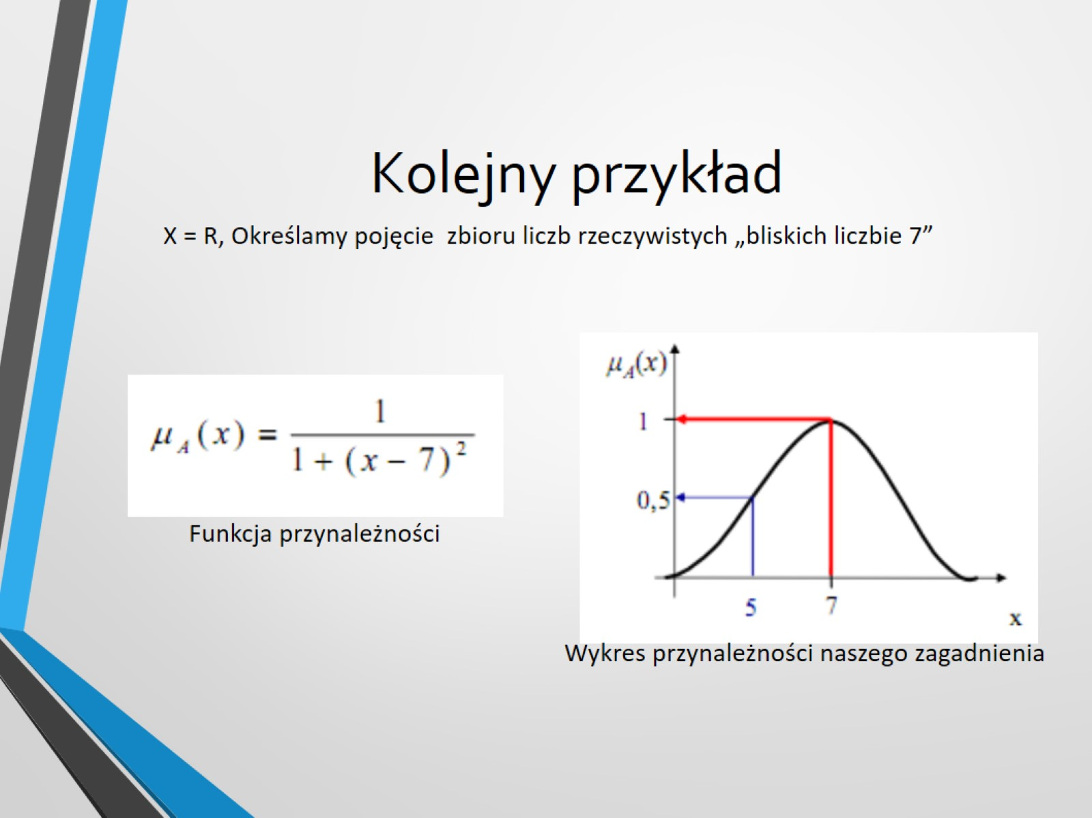
Kolejny przykład

Slide 15
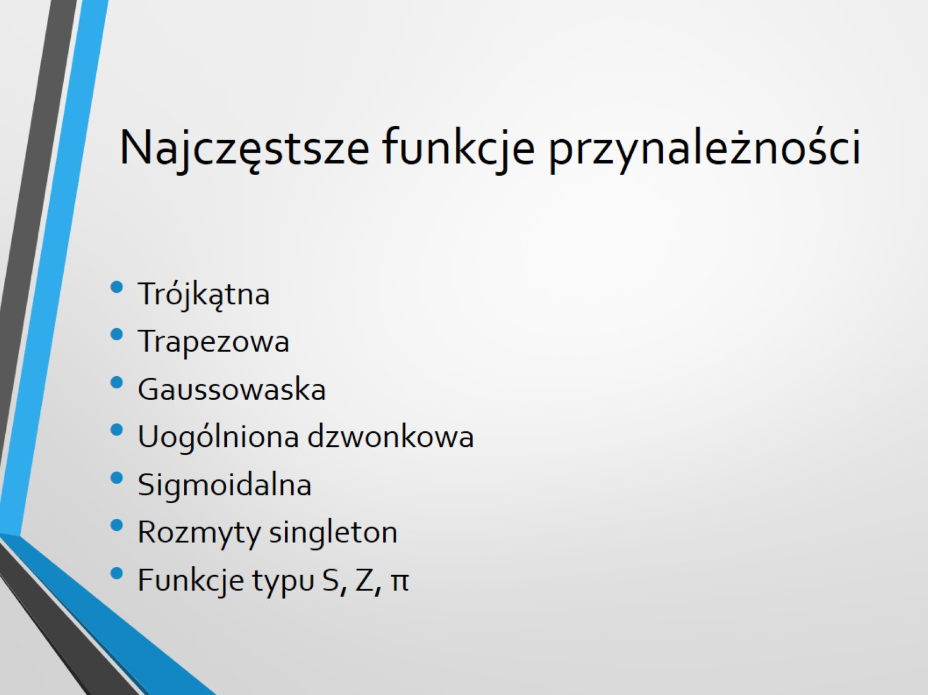
Najczęstsze funkcje przynależności

Slide 16
